Slide 1
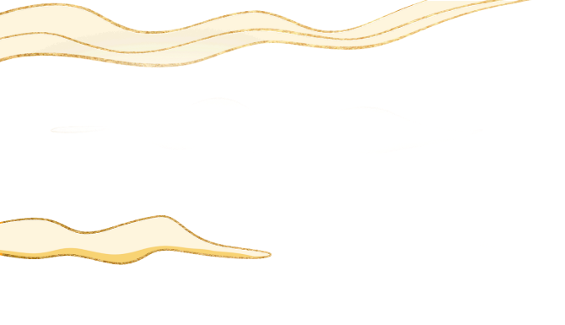
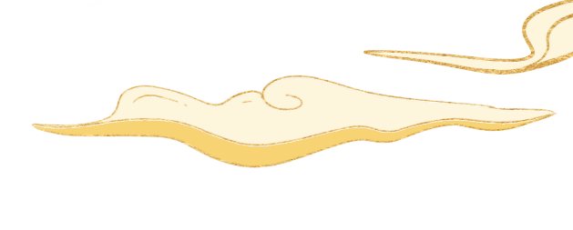


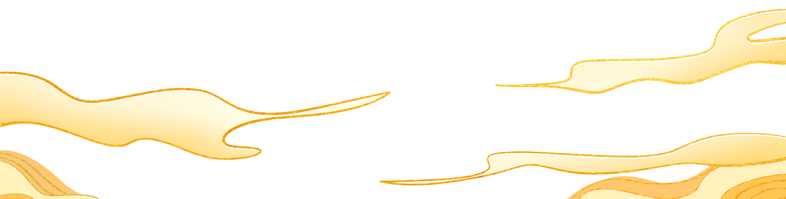


Bài 23: Biết nhận lỗi

Slide 2


Slide 3

Cái bình hoa
Hồi ấy, Vô-va mới lên 8 tuổi, rất hay đùa nghịch. Một hôm Vô-va theo mẹ đến chơi nhà cô. Ở nhà cô có rất nhiều trẻ cùng Vô-va chơi đùa vui vẻ. Vô-va vô ý xô vào bàn, làm bình hoa rơi xuống đất.
Khi nghe tiếng "choang", cô chạy vào. Thấy bình đã vỡ, cô hỏi các cháu:
- Cháu nào đánh vỡ bình hoa?
Các cháu đều nói:
- Không phải cháu, không phải cháu!
Ba tháng trôi qua, ko còn ai nhớ đến chuyện cái bình hoa vỡ. Một đêm, thấy Vô-va vẫn còn thao thức, mẹ liền hỏi:
- Sao con chưa ngủ?
Vô-va oà lên khóc và kể hết chuyện cho mẹ nghe. Mẹ an ủi Vô-va:
- Ngày mai, con viết thư và nhận lỗi với cô. Cô sẽ tha thứ cho.
Mấy ngày sau, Vô-va nhận được thư của cô. Cô viết: "Biết tự nhận lỗi, cháu là đứa bé ngoan".
(Phỏng theo Kể chuyện Lê-nin)

Slide 4
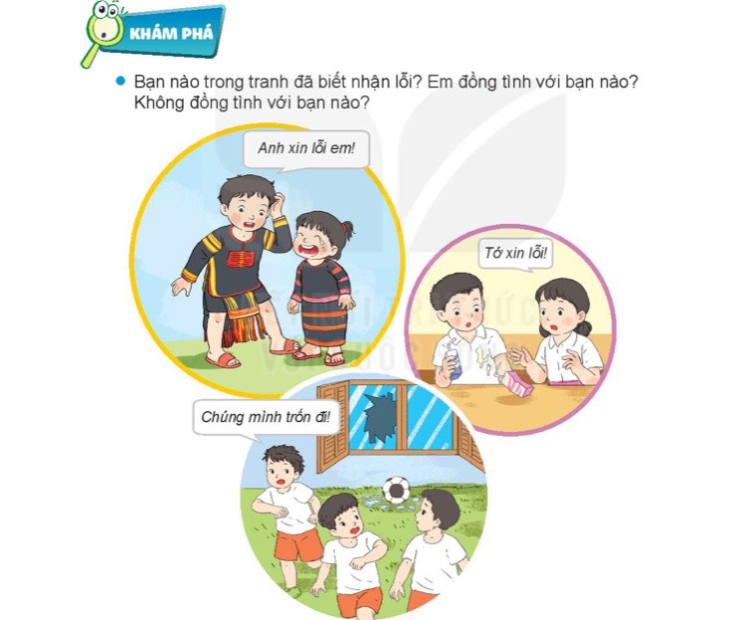

Slide 5




MÓN QUÀ
BẤT NGỜ
Hướng dẫn

Slide 6
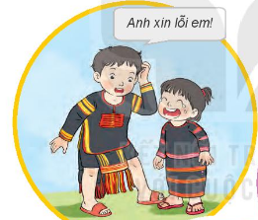

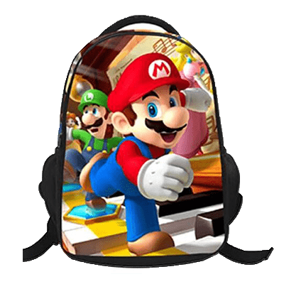

Slide 7
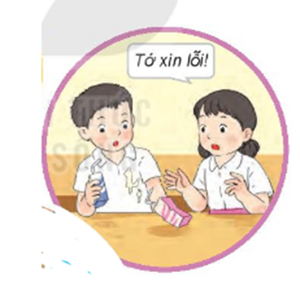
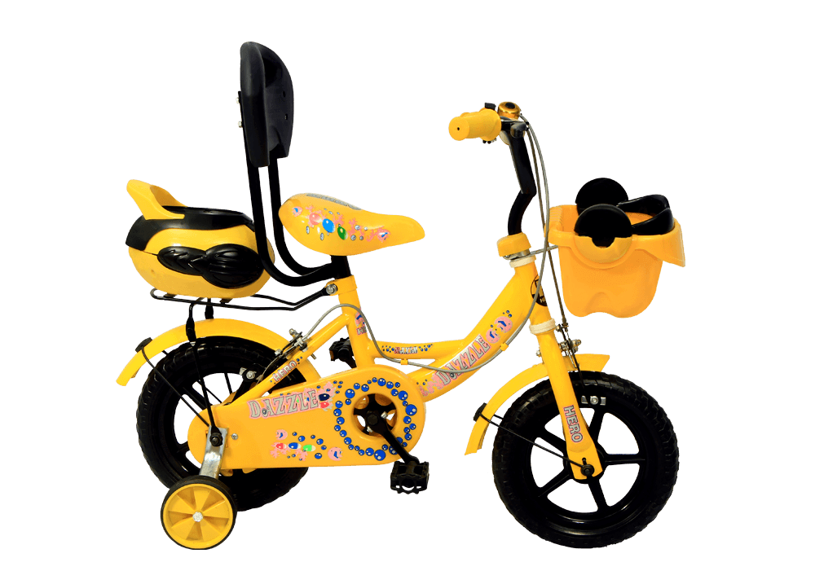


Slide 8
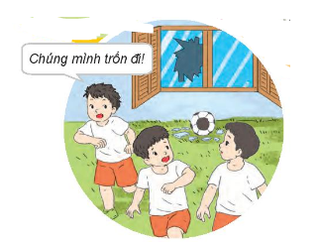

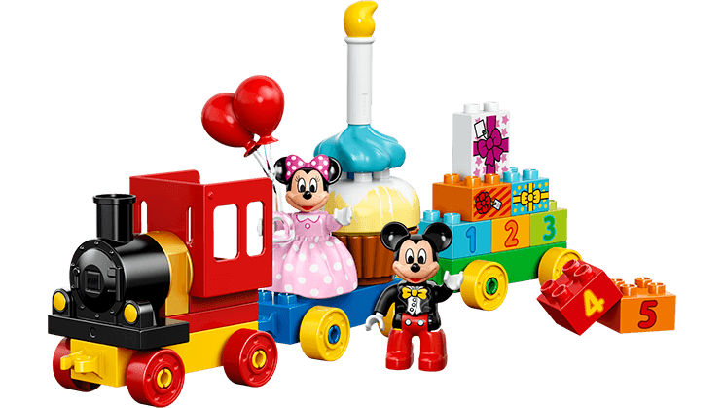

Slide 9
Vì sao khi mắc lỗi em cần biết nhận lỗi?
Khi mắc lỗi em cần nhận lỗi sẽ giúp em nhận ra được lỗi sai của mình thì lần sau sẽ không tái phạm nữa và được mọi người yêu quý.

Slide 10
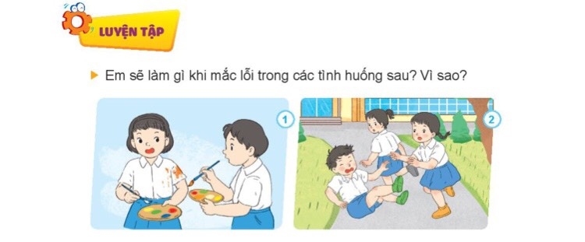

Slide 11

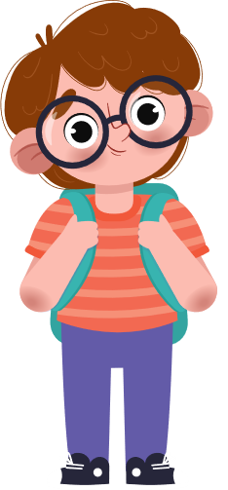

Khi mình làm sai không chỉ là cách thể hiện thái độ biết lỗi, tự nhận thấy sai lầm mà còn là phép lịch sự trong giao tiếp, ứng xử giữa người với người. Lời xin lỗi là thể hiện sự tôn trọng và khiến người nghe cảm thấy hài lòng, vui vẻ, chấp nhận, bỏ qua, làm cho mối quan hệ tốt đẹp hơn.

Slide 12
Em đã từng mắc lỗi với ai chưa?
Em đã làm gì để nhận lỗi và sửa lỗi?

Slide 13


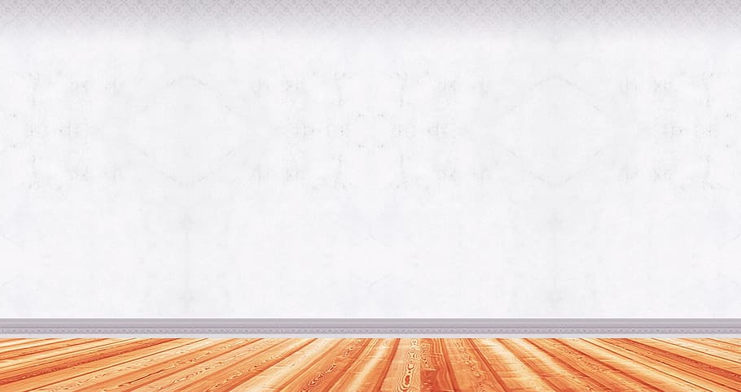







Biết nhận lỗi và sửa lỗi là
việc làm cần thiết vì mình
sẽ được tha thứ và được
mọi người tin tưởng.

Slide 14
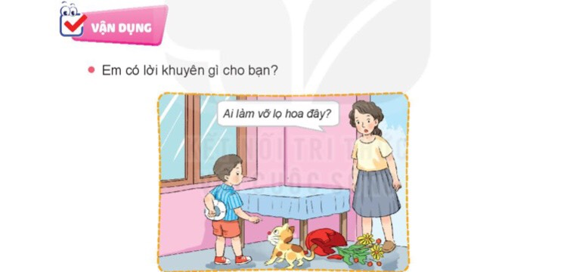
Thật thà nhận lỗi với mẹ và xin mẹ tha thứ

Slide 15

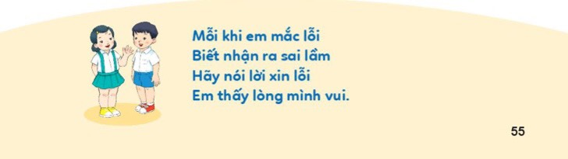

Slide 16

Củng cố

